Slide 1

Hệ thống thông tin địa lý 3 chiều
Giảng Viên Hướng Dẫn :
TS. Nguyễn Gia Tuấn Anh
ThS: Lưu Thanh Sơn
Sinh Viên Thực Hiện:
19521966 – Ngô Châu Ngọc Nhi
19521953 – Mã Hải Nhật

Slide 2

Giới Thiệu Đề Tài
Starbuck Location Navigator
Sử dụng dataset cung cấp từ Kaggle Starbucks Locations Worldwide
Link : Starbucks Locations Worldwide | Kaggle

Slide 3
Mục tiêu
Xây dựng ứng dụng map
tìm kiếm thông tin vị trí “Starbuck”

Slide 4
Chuẩn Bị
Xử lý dữ liệu
Tìm hiểu tool hỗ trợ việc xây dựng ứng dụng web

Slide 5
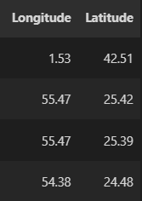
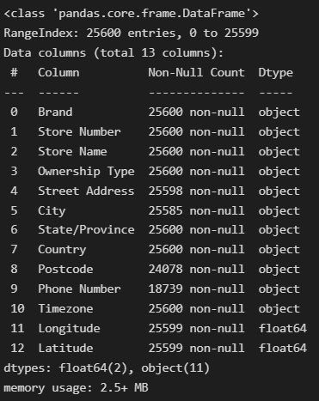
Xử lý dữ liệu
dữ liệu tọa độ ban đầu

Slide 6


Qgis và leaflet plugin
Sử dung qgis để load dữ liệu và bản đồ
Leaflet plugin để xây dựng các chức năng cho bản đồ

Slide 7
Một số hàm leaflet
Tile & image layers
Leaflet GeoJSON Encoded : mở rộng lớp L.GeoJSON Thuật toán mã hóa đa tuyến của Google cho phép truyền dữ liệu được tối ưu hóa.
Leaflet.VectorTileLayer : layer biễu diễn các vector tile
Map interaction
Leaflet.Locate : định vị gps
Leaflet.Coordinates : thể hiện tọa độ thông qua con trỏ chuột

Slide 8
DEMO WEBAPP

Slide 9
Kết Luận
trình bày rõ ràng và các vị trí “Starbuck” cụ thể đáp ứng được tối thiểu các nhu cầu của người sử dụng như: tìm kiếm đường đi, tra cứu thông tin, vị trí.
nhóm sẽ tiếp tục nghiên cứu và phát triển hệ thống trong tương lai. Tìm ra những lỗi khắc phục và xây dựng thêm nhiều tính năng bổ ích như: tra cứu vị trí gần nhất, cập nhật tình trạng cửa hàng cũng như thông tin menu của quán để tiếp cận hơn với người tiêu dùng,…

Slide 10
Cảm Ơn Thầy Và Các Bạn Đã Lắng Nghe

